Slide 1



顶级保险销售员
让客户加保的奥秘

Slide 2
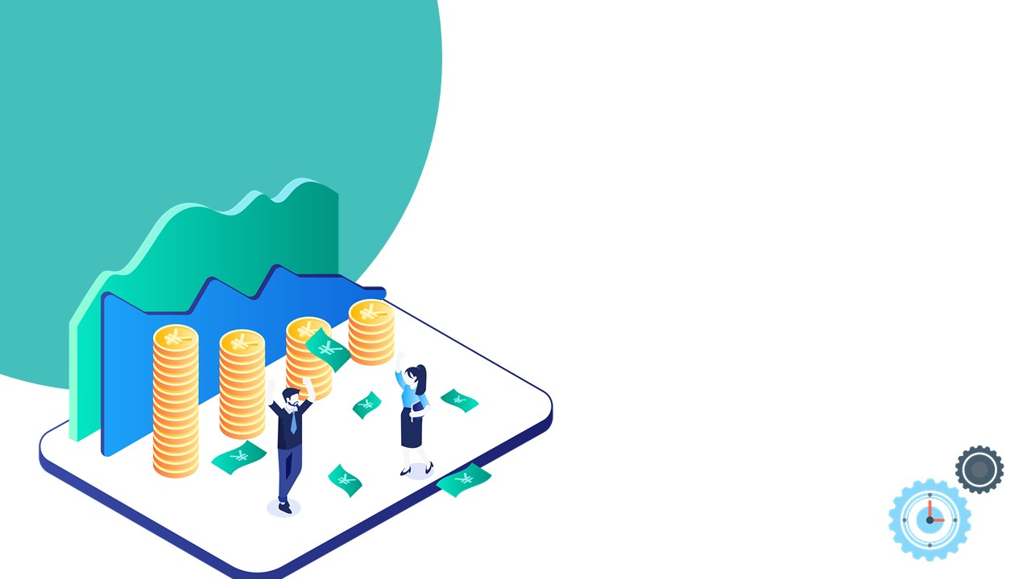
一
前言

Slide 3
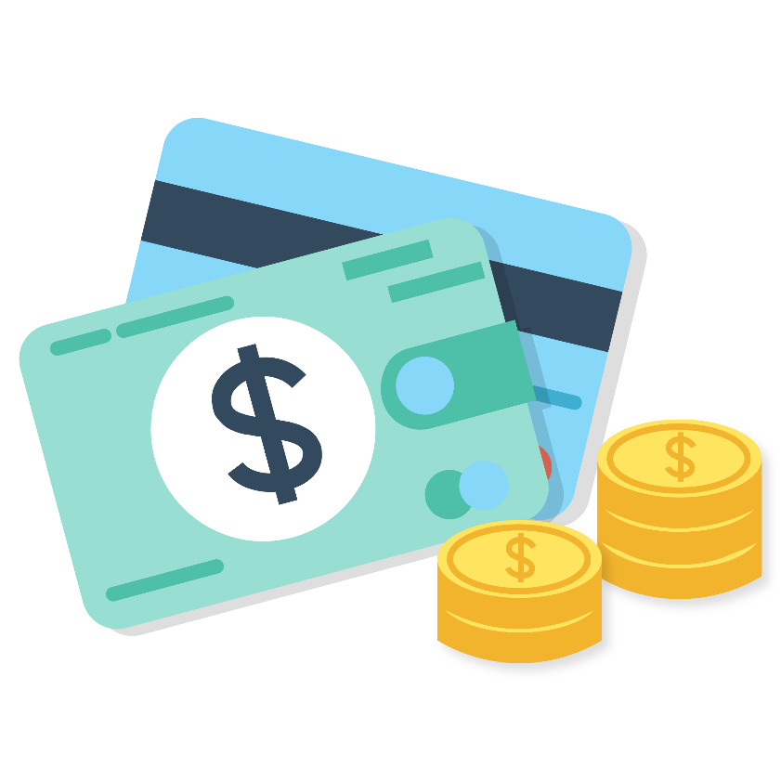
前言
有些伙伴历尽周折让客户签了第一张保单之后便弃之不理， 有的因为第一张是人情保单， 缺乏再次拜访客户的勇气， 也有的觉得客户刚刚买了第一张保单， 短期内没有经济能力购买第二张， 于是全身心投入下一个客户的开发。
可是在某一天， 当你疲于寻找新客户， 希望从老客户身上发现商机时，却发现他们早已经在其他营销员那里购买了第二张，甚至是第三张保单， 而且所缴保费远远高于第一张。

Slide 4
前言
其实， 人的一生不可能只需要一张保单， 每一个客户在购买了第一张保单之后， 购买新保单和加保的机会会很快提上日程。
如果从客户购买的角度， 就开发第二张保单而言， 可以分为3种情况，
即同一个保险营销员在同一个客户身上开发第二张保单，
不同保险营销员给同一个客户设计第二张保单，
以及为孤儿保单客户设计第二张保单。

Slide 5
第二张保单
vs
第一张保单
二

Slide 6

人在不同的阶段所扮演的角色是不一样的，因此需要不同的保障。
随着年龄的增长、 家庭成员的增添、 家庭责任的加大以及收入的增加， 保障需求会随之增加。

Slide 7
所以， 人的一生需要好几张保单， 不可能依靠一张保单来解决一生的保障问题。
那么， 对于同一个保险营销员而言， 在同一个客户身上开发第一张保单和第二张保单有着怎样的区别？

Slide 8
购买第一张保单随意性较大
人情保单。 为了帮助亲戚、 朋友或者同事冲刺业绩， 迫于人情压力购买了一份保险， 往往自己也不知道买一些什么内容。

Slide 9
购买第一张保单随意性较大
营销员的坚持拜访。 可以分为两种情况，
一种是保险营销员没有专业经验， 逮到一个客户死缠烂打，不买就天天缠着他，客户无可奈何，想尽早摆脱营销员的纠缠只好购买了一份保险。
另一种情况是， 保险营销员觉得保险可以帮助别人的， 以此为信念坚持拜访， 而且有一定的方法和技巧， 最终用专业和真诚打动客户， 让客户购买了一张保单。

Slide 10
购买第一张保单随意性较大
跟风。 比如客户看到同事或者邻居购买了保险， 也抱着试试看的心态买了一份。
主动投保。 也有少数客户保险意识比较强， 真正有保险需求， 主动要求投保。
通过保险公司举办的产品说明会或者电话行销等其他方式买了一份保险。

Slide 11
由此可见， 客户在购买第一张保单的时候， 往往考虑得更， 多的是人情等因素这个时候他们对保险不太了解， 保险观念也不强， 对保险公司和保险营销员还没有建立起稳固的信任感， 更多的是抱着试试看的心态才购买了一份保险

Slide 12
在客户购买了第一张保单之后，
又有那些因素促使他们购买第二张保单呢？

Slide 13
购买第二张保单更趋于理性化
其一， 保险营销员不断提供服务和各种讯息， 逐渐改变了客户的观念， 让他们觉得需要购买第二张保单。
其二， 人的一生总会遇到各种各样的风险， 即便没有发生在自己身上， 但是每天也可以接触各种令人触目惊心的意外和疾病事故。 当客户看到或者听到这些事情的时候，内心担心害怕， 不愿同样的事情发生在自己身上， 自然而然产生了购买保险的意愿。

Slide 14
购买第二张保单更趋于理性化
其三， 本身保险观念比较好， 随着经济能力的提升， 家庭结构的改变， 比如孩子的出生， 主动购买第二张， 甚至更多的保单。
其四， 通过媒体等渠道不断观察保险公司， 观察保险行业， 观察保险营销员， 渐渐地对保险有了正确的认识。
其五， 自己或者看到其他朋友获得了理赔， 感觉到保险确实能够为自己和家人提供一些帮助， 于是决定再次购买。

Slide 15
从以上5个方面的因素不难看出，客户决定购买第二张保单意味着他们的保险观念有了进一步提升， 对购买保险的态度也会变得更加理性。

Slide 16

第二张保单是转折点
客户购买了第一张保单后，即便以后要购买第二张保单也不一定会选择在原来的保险营销员手上购买，因为可能会遇到来自于不同保险公司不同的保险营销员， 他们的选择范围比较宽。
如果你不坚持服务于自己的老客户，一一 而是开发个客户就遗弃个客户，到头来，客户也会弃你而去， 最终选择在其他保险营销员那里购买第二张保单。

Slide 17
第二张保单是转折点
因此， 每一位保险营销员都要有长久经营的意识， 从客户购买了第一张保单之后不断提供服务， 做好情感维系工作，基于客户在购买第二张保单时更加理性， 还应该不断提升自身的专业能力， 如此才能确保客户的第二张保单非你莫属。

Slide 18
第二张保单是转折点
当然， 一旦客户是因为满意你的服务、 信任你的专业而购买了第二张保单， 这位客户的忠诚度将更加稳固， 想要开发更多的保单便是轻而易举的事情，
这就好比一种名叫“爬山虎” 的植物， 当你播下了一颗种子，如果没有做好初期的培育工作它很可能会夭折， 而一旦你培育好了， 之后它会沿着墙壁自己慢慢地往上攀爬，这个时候就不需要你再费很多的心思了。

Slide 19
第二张保单是转折点
因此， 要想让客户永远忠实于你，
把他们一辈子的保障放心地交给你，
就必须好好把握住客户购买第二张保单这个转折点。

Slide 20
三、
开发第二张保单的6大良机

Slide 21
1、出险理赔时
出险获得了理赔， 不仅能够打消客户对保险公司、 保险营销员诚信的顾虑， 同事也能让客户深切地感受到保险具有雪中送炭的重要作用。
此时， 主动建议客户 购买第二张保单是非常好的时机， 往往客户也容易接受。

Slide 22
1、出险理赔时
当然， 最重要的是， 当保险营销员接到客户出险的消息时， 一定要第一时间做出反应， 帮助他们尽快获得理赔， 不要因为客户只是受了一点小伤或者为了开发新客户而拖延， 这样只会给客户留下不好的印象， 想要让其他购买第二张保单也无从谈起。

Slide 23
2、新产品上市
为了适应市场的需要， 保险公司在不同时期会推出不同的新产品， 而不同的产品各有特色和优势。
在公司有新产品出炉的时候， 将产品及时告知客户 ， 并且详细说明产品的优势以及将对客户带来的帮助， 会让客户有被重视和被关怀的感觉。

Slide 24
2、新产品上市
即使客户暂时没有能力或者没有意愿马上购买， 也会留下好的印象， 之后再加上一些服务和维系工作， 第二次购买保单是自然而然的事情。
不仅如此， 给客户留下好印象， 也会带来转介绍名单。 当然， 在推荐新产品的时候， 要秉承为客户负责的态度， 不要盲目地推销产品， 而是以满足客户的实际需求为导向。

Slide 25

3、家庭结构发生改变
每一个人都会经历单身、 成家立业、 增添子女到安享晚年等几个时期， 而每一个时期意味着要承担不同的责任， 对父母赡养的责任、 对伴侣爱护的责任以及对子女抚养的责任。
人生所处的阶段不同， 承担的责任不同， 需要的保障内容和保障额度也会不同， 因此每一个客户 家庭结构发生改变时， 也是再次推销保单的好时机。

Slide 26
3、家庭结构发生改变
若要把握好这个时机， 必须在给客户签订第一张保单之后不断和客户保持联系， 及时掌握客户家庭结构变化的情况， 这样做不仅能让你及时了解客户的信息为客户设计第二张保单， 同时也会让客户觉得你很关心他， 当他要购买第二张保单时自然而然会毫不犹豫地选择你， 而不会另 “新欢” 了 。

Slide 27
4、职级晋升
随着时间的流逝， 不仅客户的家庭结构会发生改变， 而且在事业上也会有所变动， 比如打工的可能会升职， 创业的可能生意越做越好等， 这就意味着他们的收入得到了增加。
保险营销员应该紧紧抓住这个机遇， 一来对客户表示祝贺， 二来借此告知客户随着他们身价的提升， 保障的范围和额度也应该相应得到提升， 只要沟通到位， 相信客户会愿意接收第二张保单。

Slide 28

5、客户退保
如果客户要求退保， 不同的保险营销员会有不同的反应， 有的会极力劝阻客户不要退保， 也有的会不知所措， 只有顺着客户的意思办理了退保。这个时候，你要认清一个事实， 一旦为客户办理了 退保， 你将永远的失去这个客户 。

Slide 29
5、客户退保
因此， 当客户要求退保时， 不能糊里糊涂地给客户办理手续， 而应该耐着性子和客户做好沟通， 仔细了解客户退保的真实原因， 也许客户退保的理由是觉得保障额度不高或者保障不全面， 对自己和家人没有帮助， 此时， 再向客户提出一套完善的保障计划， 说不定客户也会接受。

Slide 30
5、客户退保
因此， 当客户要求退保时， 不能糊里糊涂地给客户办理手续， 而应该耐着性子和客户做好沟通， 仔细了解客户退保的真实原因， 也许客户退保的理由是觉得保障额度不高或者保障不全面， 对自己和家人没有帮助， 此时， 再向客户提出一套完善的保障计划， 说不定客户也会接受。

Slide 31
6、客户回访、保单检视
当客户购买了第一张保单之后，很多保险营销员就销声匿迹了，客户无法找到他。其实常和客户保持联络，常对客户进行回访，对保单进行检视， 反复地将保险的责任和第一张保单的权益告知客户 ， 会让客户看到负责任、做事情认真的你。
同时， 再给客户分析他们还需要在哪些方面增加保障，为让客户购买第二张保单埋下伏笔。

Slide 32
四
第二张保单
可增加的内容

Slide 33
1、 增加第一张保单保额
由于客户的经济能力不足， 或者保险营销员不过专业， 客户的第一张保单保障保额可能较小，比如购买了意外险， 只买了10万的保额， 但是随着年龄增长， 收入增加， 家庭责任加大， 第一张保单的保额不能适应客户现阶段的需要， 这就要求保险营销员根据客户的实际情况， 量身定做，增加第一张保单的保障额度。

Slide 34
2、 完善保障的范围
人的一生需要很多方面的保障， 比如意外、 重大疾病、 医疗、 养老、 子女教育基金等， 往往第一张保单不可能把所有保障都准备齐， 而是随着经济能力的提升、 保险观念的加强逐步完善， 保险营销员可以通过多元化的险种搭配， 帮助客户不断完善保障范围。

Slide 35
3、 扩大保障人群
随着家庭结构的变化， 如增添子女， 在经济能力允许的前提下， 应该为家庭中的每一位成员都购买齐全的保障。 有的家长出于爱子心切， 一心一意给孩子买保险， 而忽略了自身的保障， 自己一旦发生了意外就无法照顾小孩了， 这就走进了投保的误区。

Slide 36
3、 扩大保障人群
因此， 给客户设计第二张保单的时候也可以从这个角度出发， 扩大客户家庭的保障人群， 比如， 如果子女已经购买了， 就应该给大人增加保险， 如果大人有的保障， 也可以考虑为子女准备教育基金等。

Slide 37
五
开发第二张保单应做好5项准备工作

Slide 38
虽然每一个客户都有购买第二张保单的需求， 但是， 让老客户购买第二张保单不是一朝一夕的事情，需要做好相关的准备工作， 以便把握时机， 拿下第二张保单。

Slide 39
准备1 端正心态和认识
如果第一张保单是通过保险营销员坚持拜访，不断改变客户的观念， 并从客户的需求出发而促使签订的， 那么， 要在这个客户身上再次开发相对而言比较容易， 因为用专业开发第一张保单已经取得了客户的绝对信任，

Slide 40
准备1 端正心态和认识
可是，现实中很多第一张保单是通过人情或者死缠烂打而得来的，比如“你帮帮忙， 买一份保单吧” 或者“你不买我就每天都来缠着你”。
当客户签下第一张保单之后，保险营销员便不好意思再次拜访， 自然就丢失了一个客户， 放弃了开发第二张保单的机会。

Slide 41
准备1 端正心态和认识
不管第一张保单是哪种情况签下的， 保险营销员都应该树立一种正确的心态和认识， 每一个客户都有购买第二张保单的需求， 即使你不去开发， 其他保险营销员也会去开发。
要想让老客户购买第二张保单， 就不要被自己负面、消极的思想牵绊， 而应该敞开胸怀、 大大方方地去拜访客户， 为他们提供服务，

Slide 42
准备1 端正心态和认识
如果第一张保单是人情保单，也有很好的补救措施， 首先你可以对客户的信任和支持表达感激， 同时对之前自己的不好表现表示道歉， 之后尽全力成为客户的保险顾问。 人都是有感情的， 你友善的态度和细致的服务也会逐步得到客户的认可。

Slide 43
准备2 做好暖心工程
要培养客户的稳定性和忠诚度， 在客户需要购买第二张保单的时候非你不买， 必须要做好情感维系工作。 毕竟， 仅仅通过第一张保单的接触还难以建立和客户之间的稳定关系。
如果没有做好感情维系， 第二张保单很可能被其他人捷足先得了。 人都是情感动物， 只有多沟通、 多交流才能加深彼此的了解和信任。

Slide 44
准备2 做好暖心工程
所以， 营销员应该常常反思自己有多久没有拜访和慰问老客户了。 对于情感维系，因人而异， 既可以为客户提供各种对他们有帮助的信息和资讯， 也可以在客户生日或者各种节假日的时候送上祝福，还可以在客户有任何需要的时候伸出援助之手， 不管用哪种方式来服务客户， 总之绝不能在客户购买第一张保单之后就置之不理， 如此只会让自己错过开发第二张保单的机会。

Slide 45
准备3 开发第一张保单时埋下伏笔
开发第一张保单是一个播种的过程。 要想让客户签下第二张， 就应该在给客户设计第一张保单时埋下伏笔、 打好基础。
也就是在设计第一张保单的时候应该坚持一个原则， 那就是站在客户的角度， 以需求分析的方式根据现阶段客户最应该解决的问题来设计保单。

Slide 46
准备3 开发第一张保单时埋下伏笔
只有第一张保单能够给客户带来最实在的帮助， 客户才会对你另眼相看， 甚至感激不尽， 才会激发客户购买第二张的意愿。
除此， 在开发第一张保单的时候， 还要告诉客户的保障有缺口， 下一张保单应该补充什么内容， 便于下一次拜访的时候更加容易切入保险的主题， 也为第二张保单的开发做好铺垫。

Slide 47

准备4 提高专业度
如果说客户在购买第一张保单的时候保险观念不太强， 对保险也不够了解， 那么在客户购买第二张保单的时候会更加理性和慎重。
因为， 在客户购买了第一张保单之后， 会对保险提高关注度， 会权衡购买的保险对自己是不是有帮助 当再次购买的时候自然会有各种疑问需要解答。

Slide 48
准备4 提高专业度
客户是在不断成长的， 保险营销员也要不断成长， 变得更加专业， 才能得心应手地处理客户的各种疑问， 才能为客户设计最符合他们需求的第二张保单。
正所谓不进则退， 如果客户在成长， 其他保险营销员都在成长， 而你依然原地踏步，那么要再次抓住客户的心就比较困难。 当然， 要提升专业技能必须不断学习， 多看书籍， 多上培训课程，多了解各个方面的信息等。

Slide 49
准备5 整理客户资料找出需求
要让客户签下第二张保单， 就要找出客户的需求点， 保险营销员应该及时对客户的资料进行更新和整理。比如客户是否升职， 是否成家， 是否增添人口等， 掌握这些讯息之后， 才能判断其是否有购买第二张保单的需求和经济能力。

Slide 50
准备5 整理客户资料找出需求
要及时掌握客户的变化， 就要经常和客户保持联络， 同事经常对客户的资料进行整理， 了解客户买了些什么， 需要补充什么， 再把客户进行分类， 找出最有可能购买第二张的客户， 逐一进行拜访。

Slide 51
六
开发第二张
保单6不要

Slide 52
不要认为客户购买第一张保单就不会购买第二张了， 也不要碍于面子在客户购买了第一张保单后便置之不理， 这样只会让你丢失一个客户。

Slide 53

不要心里只是想着如何签单， 而不顾及客户的感受和需求， 避免给客户留下不好的印象。

Slide 54

客户可能随时需要你的帮助， 也随时有加保的可能性，
不要让客户找不到你。

Slide 55
不要纠结于眼前的一些小利， 而应该把眼光放长远，
懂得永续经营。
不要只在签单前

Slide 56
不要只在签单前和签单时才提供服务，
服务更应该体现在签单后。

Slide 57
不要为了个人业绩，
而无视客户是否能够承受，
就在第一张保单给客户设计很多险种，
这会让客户觉得压力很大，
最终无法承受而退保。

Slide 58
谢谢您的聆听！

